Slide 1

XIN CHÀO TẤT CẢ
CÁC CON!

Slide 2

KHỞI ĐỘNG
Trước khi vào bài học mới, cô trò mình cùng tham gia một trò chơi nhỏ nhé!

Slide 3


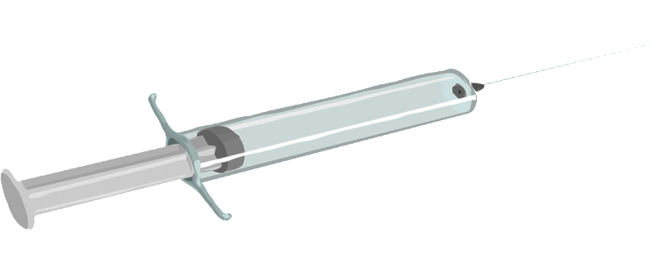





Tiêu Diệt Virut

Slide 4

Cách chơi
Ấn chọn con virut để hiện câu đố, sau khi trả lời đúng câu hỏi, con hãy ấn QUAY LẠI để tiếp tục.
Ấn vào số tương ứng con virut vừa chọn để giúp bác sĩ tiêu diệt nó nhé!
Sau khi trả lời hết 4 câu hỏi, con ấn ĐẾN BÀI MỚI để hoàn thành nhiệm vụ nhé!
CHÚC CON CHIẾN THẮNG TRÒ CHƠI

Slide 5



3
2
4
1
Đến bài mới

Slide 6


Câu hỏi
15
14
13
12
11
10
9
8
7
6
5
4
3
2
1
0
Bài trước em đã học bài gì?
Thực hành mua bán hàng hóa

Slide 7

Câu hỏi
15
14
13
12
11
10
9
8
7
6
5
4
3
2
1
0
Khi mua hàng hóa em cần quan tâm
điều gì?
A. Chất lượng
B. Giá cả
C. Cả A và B

Slide 8
Câu hỏi
15
Chẳng phải chim
Mà bay trên trời
Chở được nhiều người
Đi khắp mọi nơi
Là cái gì?
14
13
12
11
10
9
8
7
6
5
4
3
2
1
0
Đáp án: Máy bay

Slide 9
Câu hỏi
15
14
13
12
11
10
9
8
7
6
5
4
3
2
1
0
Con gì vượt sóng ra khơi
Năm châu, bốn biển tới chơi khắp vùng?
Đáp án: Con tàu

Slide 10
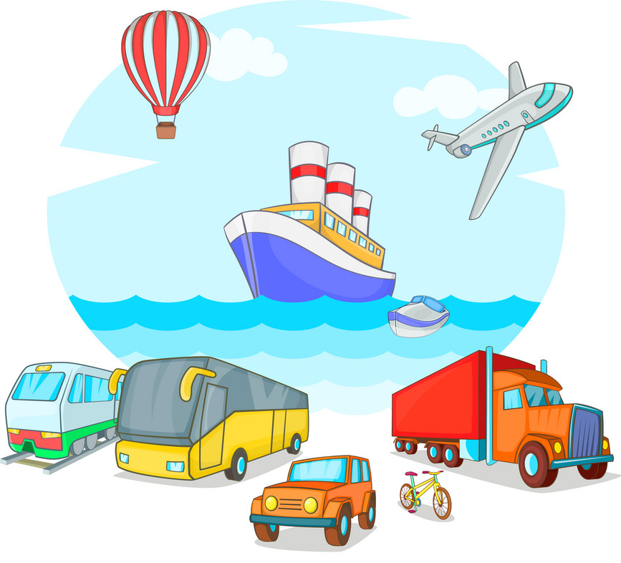
CHỦ ĐỀ 3
CỘNG ĐỒNG ĐỊA PHƯƠNG
BÀI 13
HOẠT ĐỘNG
GIAO THÔNG

Slide 11





Tiết 1

Slide 12


Các con ghi bài vào vở ghi bài nhé!

Slide 13

HOẠT ĐỘNG MỞ ĐẦU

Slide 14

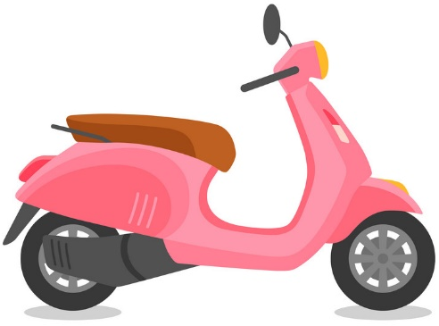
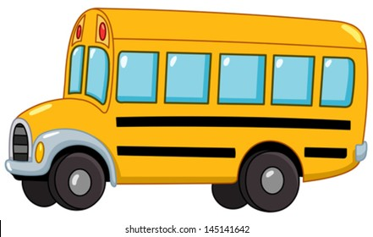


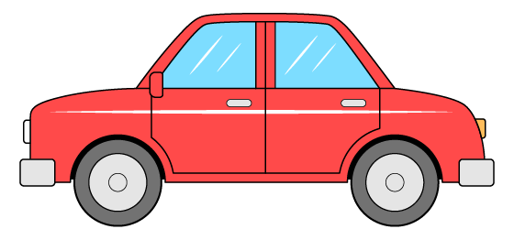
Hằng ngày, gia đình em thường sử dụng phương tiện giao thông nào?

Slide 15
HOẠT ĐỘNG KHÁM PHÁ

Slide 16


KHÁM PHÁ
Quan sát các hình dưới đây và cho biết:
Tên các phương tiện giao thông mà bạn Minh đã sử dụng khi đi du lịch cùng gia đình.
Mỗi phương tiện trong hình đi trên loại đường giao thông nào?

Slide 17
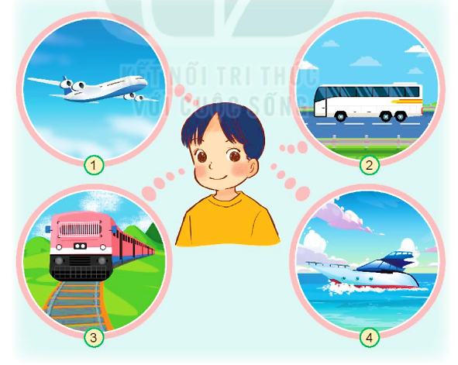
Máy bay
Ô tô
Đường bộ
Đường
hàng không
Tàu hỏa
Tàu thủy
Đường sắt
Đường thủy

Slide 18
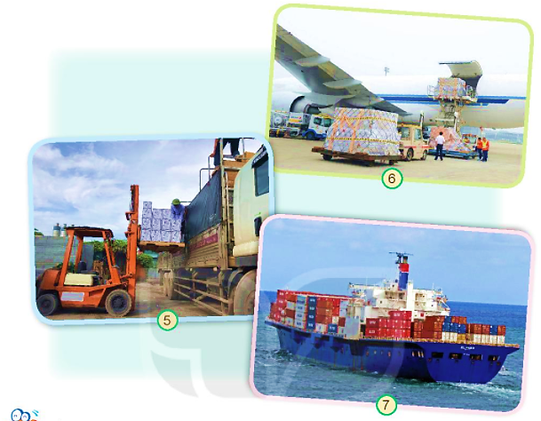
Quan sát các hình dưới đây và cho biết:
Các phương tiện giao thông có tiện ích gì?
Máy bay
Ô tô
Tàu thủy
Giúp con người di chuyển.
Vận chuyển hàng hóa.

Slide 19

Kết luận
Phương tiện giao thông giúp con người di chuyển nhanh hơn và vận chuyển hàng hóa đi khắp nơi.
Notes:
Bài giảng thiết kế bởi: Hương Thảo - tranthao121004@gmail.com
19

Slide 20
HOẠT ĐỘNG THỰC HÀNH

Slide 21
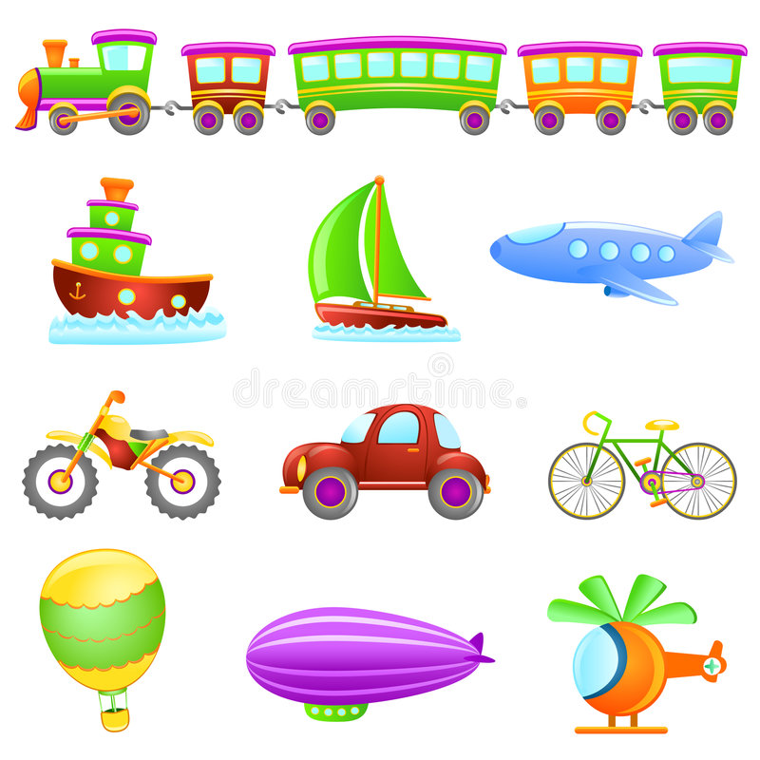

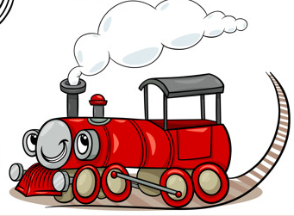
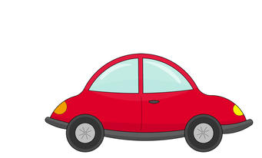
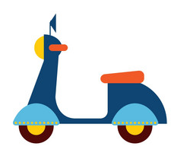
Kể tên các phương tiện giao thông tương ứng với loại đường giao thông: đường bộ, đường hàng không, đường sắt, đường thủy.

Slide 22
Các con hãy thi kể tên các phương tiện giao thông với người thân và bạn bè nhé!
Đường bộ | Đường hàng không | Đường sắt | Đường thủy
Xe máy | Máy bay | Tàu hỏa | Thuyền
Xe đạp | Trực thăng |  | Bè
Ô tô |  |  | Ca nô

Slide 23
HOẠT ĐỘNG VẬN DỤNG

Slide 24
1. Ở địa phương em có các phương tiện giao thông nào?
2. Các phương tiện giao thông đó đem lại lợi ích gì cho người dân?
Con hãy quay video chia sẻ những điều mà con biết và gửi cho cô giáo chủ nhiệm nhé!

Slide 25


Con hãy đọc thông điệp bài học
và cùng ghi nhớ nhé!
Mỗi phương tiện thường chỉ đi trên một loại đường giao thông. Phương tiện giao thông giúp con người di chuyển nhanh hơn và vận chuyển hàng hóa đi khắp nơi.
Notes:
Bài giảng thiết kế bởi: Hương Thảo - tranthao121004@gmail.com

Slide 26

Chào tạm biệt các con,
Chúc các con chăm ngoan, học giỏi!

